Slide 1
Отчетная презентация проекта повышения эффективности
Сокращение времени протекания процесса сбора данных статистического отчета "Индекс качества городской среды"
ДОКЛАДЧИК:
Яковлева Оксана Геннадьевна - начальник отдела ЖК,ДХ,ТиООС ОРГАНИЗАЦИЯ:
Администрация Боровичского муниципального района
2024

Slide 2
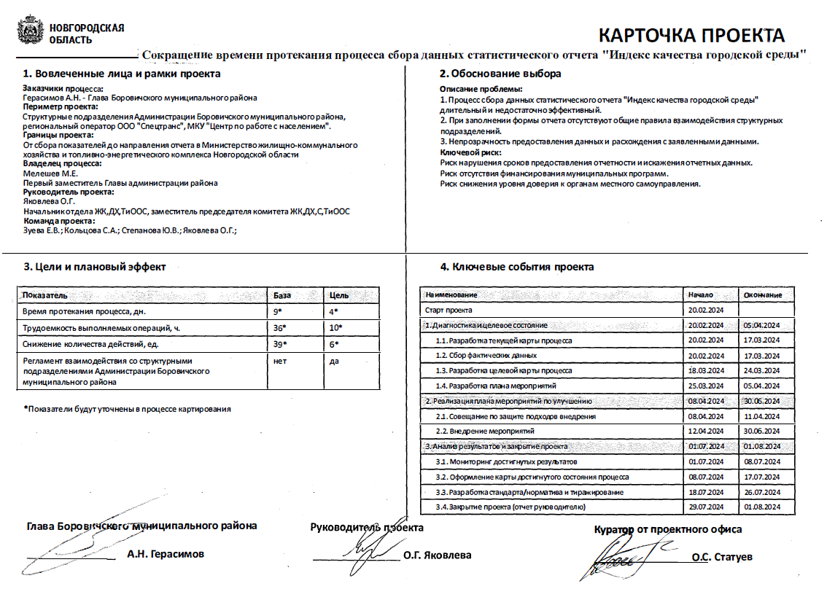

Slide 3
КАРТА ТЕКУЩЕГО СОСТОЯНИЯ ПРОЦЕССА
Время протекания процесса: 323 ч (13 кл.дн.) Проблемы: 1. Длительное время на то, чтобы расписать документ заместителю - в настоящий момент нет на месте - ожидание 2 дня. 2. Длительное время на то, чтобы расписать документ на исполнение - в настоящий момент нет на месте - ожидание 1 день. 3. Распределенный показатель не относится к компетенциям какого-либо отдела 4. Длительное время подписания документа - в настоящий момент нет на месте (ожидание 2 часа) 5. Во время проверки выявлены ошибки при составлении документа (орфография, стилистика) - возврат на доработку 6. Отсутствие данных или их затрудненный поиск 7. Выявлены ошибки или неточности (условные обозначения, значительная разница с показателями предыдущих лет) - возврат на доработку
Вход
1
0,25 ч
2
0,25 ч
3
0,25 ч
Делопроизводитель
Глава Администрации
Заместитель Главы Администрации
0,08 ч
6 ч
6 ч
4 ч
Начало процесса: формируется потребность сдать отчет "Индекс качества городской среды"
Регистрирует входящее письмо Министерства ЖКХ и ТЭК Новгородской области о сдаче отчета в СЭД
Расписывает на исполнение ответственному заместителю
Расписывает на исполнение председателю комитета отдела ЖК,ДХ,С,ТиООС
НЕТ
НЕТ
1
НЕТ
2
4
0,33 ч
5
0,33 ч
6
19 ч
7
1 ч
Председатель комитета ЖК,ДХ,С,ТиООС
Начальник отдела ЖК,ДХ,ТиООС
Специалист отдела ЖК,ДХ,ТиООС
Специалист отдела ЖК,ДХ,ТиООС
4 ч
2 ч
0,08 ч
0,16 ч
Расписывает начальнику отдела ЖК,ДХ,ТиООС
Расписывает специалисту отдела ЖК,ДХ,ТиООС
Подготавливает форму для заполнения, сводит статистические данные прошлых лет
Распределяет показатели отчета по структурным подразделениям Администрации
Легенда:
2
2
Проблема
Решение
Возврат к предыдущему этапу
НЕТ
3 ч
НЕТ
2
НЕТ
2
НЕТ
6
НЕТ
3
Длительность по регламенту
Длительность по регламенту

Slide 4
КАРТА ТЕКУЩЕГО СОСТОЯНИЯ ПРОЦЕССА
7
7
Время протекания процесса: 323 ч (13 кл.дн.) Проблемы: 1. Длительное время на то, чтобы расписать документ заместителю - в настоящий момент нет на месте - ожидание 2 дня. 2. Длительное время на то, чтобы расписать документ на исполнение - в настоящий момент нет на месте - ожидание 1 день. 3. Распределенный показатель не относится к компетенциям какого-либо отдела 4. Длительное время подписания документа - в настоящий момент нет на месте (ожидание 2 часа) 5. Во время проверки выявлены ошибки при составлении документа (орфография, стилистика) - возврат на доработку 6. Отсутствие данных или их затрудненный поиск 7. Выявлены ошибки или неточности (условные обозначения, значительная разница с показателями предыдущих лет) - возврат на доработку
8
0,66 ч
9
0,25 ч
10
0,16 ч
11
0,25 ч
Специалист отдела ЖК,ДХ,ТиООС
Специалист отдела ЖК,ДХ,ТиООС
Специалист отдела ЖК,ДХ,ТиООС
Председатели комитетов
0,08 ч
0,08 ч
8 ч
5 ч
Разрабатывает письмо структурным подразделениям Администрации, где указывает принадлежность показателей к тому или иному отделу Администрации
Подписывает письмо у председателя комитета ЖК,ДХ,С,ТиООС
Отправляет письмо в соответствующие подразделения Администрации
Расписывают письмо ответственным исполнителям
НЕТ
3
НЕТ
4, 5
НЕТ
НЕТ
2, 3
12
12
144 ч
13
0,5 ч
14
0,5 ч
15
0,33 ч
Специалисты отделов
Специалисты отделов
Специалисты отделов
Председатели комитетов/начальники отделов
24 ч
1 ч
0,5 ч
0,05 ч
Собирают данные для статистического отчета
Заносят данные в форму для заполнения
Разрабатывают сопроводительные письма
Подписывают сопроводительные письма
Легенда:
2
2
Проблема
Решение
Возврат к предыдущему этапу
НЕТ
3 ч
НЕТ
6
НЕТ
НЕТ
НЕТ
4, 5, 7
Длительность по регламенту
Длительность по регламенту

Slide 5
КАРТА ТЕКУЩЕГО СОСТОЯНИЯ ПРОЦЕССА
12
Время протекания процесса: 323 ч (13 кл.дн.) Проблемы: 1. Длительное время на то, чтобы расписать документ заместителю - в настоящий момент нет на месте - ожидание 2 дня. 2. Длительное время на то, чтобы расписать документ на исполнение - в настоящий момент нет на месте - ожидание 1 день. 3. Распределенный показатель не относится к компетенциям какого-либо отдела 4. Длительное время подписания документа - в настоящий момент нет на месте (ожидание 2 часа) 5. Во время проверки выявлены ошибки при составлении документа (орфография, стилистика) - возврат на доработку 6. Отсутствие данных или их затрудненный поиск 7. Выявлены ошибки или неточности (условные обозначения, значительная разница с показателями предыдущих лет) - возврат на доработку
16
0,16 ч
17
24 ч
18
0,08 ч
19
0,25 ч
Специалисты отделов
Специалист отдела ЖК,ДХ,ТиООС
Специалист отдела ЖК,ДХ,ТиООС
Специалист отдела ЖК,ДХ,ТиООС
48 ч
24 ч
2 ч
1 ч
Направляют заполненную форму отчета и подтверждающие документы специалисту отдела ЖК,ДХ,ТиООС
Сводит полученные данные и подтверждающие документы в единую форму
Распечатывает форму для согласования
Согласовывает заполненную форму с Главой Администрации
НЕТ
НЕТ
7
0,08 ч
НЕТ
4
Выход
Окончание процесса: готовый статистический отчет для сдачи в Министерство ЖКХ и ТЭК Новгородской области
Легенда:
2
2
Проблема
Решение
Возврат к предыдущему этапу
НЕТ
3 ч
Длительность по регламенту
Длительность по регламенту

Slide 6
СБОР ФАКТИЧЕСКИХ ДАННЫХ ПРОЦЕССА

Slide 7
АНАЛИЗ И РЕШЕНИЕ ПРОБЛЕМ
n/n | Проблема | Причина | Решение
1 | Длительное время на то, чтобы расписать документ заместителю - в настоящий момент нет на месте - ожидание 2 дня. | Недостаточная эффективность внутренних коммуникаций | Развитие системы внутренних коммуникаций для более быстрого и эффективного взаимодействия с заместителем
2 | Длительное время на то, чтобы расписать документ на исполнение - в настоящий момент нет на месте - ожидание 1 день. | Недостаточная эффективность внутренних коммуникаций | Развитие системы внутренних коммуникаций для более быстрого и эффективного взаимодействия
3 | Распределенный показатель не относится к компетенциям какого-либо отдела | 1. Недостаточное понимание компетенций и обязанностей отделов. 2. Неопределенность в распределении обязанностей. | 1. Проведение обучения сотрудников по распределению компетенций и обязанностей. 2. Определение четких инструкций по распределению показателей и задач между отделами.
4 | Длительное время подписания документа - в настоящий момент нет на месте (ожидание 2 часа) | Недостаточная организация работы с документами | Оптимизация процесса подписания документов с помощью установления четких сроков и ответственных лиц.
5 | Во время проверки выявлены ошибки при составлении документа (орфография, стилистика) - возврат на доработку | 1. Недостаточное внимание к качеству документации. 2. Недостаточная проверка и контроль за содержанием документов. | 1. Проведение обучения сотрудников по правилам составления документов. 2. Внедрение процессов самоконтроля и внутренней проверки.
6 | Отсутствие данных или их затрудненный поиск | 1. Недостаточная систематизация и структурирование данных. 2. Отсутствие единой базы данных или ее обновления. | Создание базы данных для хранения информации. Регулярное обновление и анализ данных. Обучение сотрудников методам эффективного поиска и структурирования информации.
7 | Выявлены ошибки или неточности (условные обозначения, значительная разница с показателями предыдущих лет) - возврат на доработку | 1. Недостаточное внимание к стандартизации и проверке данных. 2. Отсутствие четких инструкций по условным обозначениям и ведению отчетности. 3. Несоответствие методик сбора и анализа данных. | 1. Внедрение стандартизованных форматов и условных обозначений для унификации отчетности. 2. Проведение обучения и контроля за правильным заполнением документов. 3. Анализ и сравнение данных предыдущих лет для выявления разночтений и ошибок, их последующая коррекция.

Slide 8
КАРТА ЦЕЛЕВОГО СОСТОЯНИЯ ПРОЦЕССА
Время протекания процесса: 72 ч (3 кл.дн.) Предлагаемые решения: 1. Развитие системы внутренних коммуникаций для более быстрого и эффективного взаимодействия с заместителем 2. Развитие системы внутренних коммуникаций для более быстрого и эффективного взаимодействия 3. 1. Проведение обучения сотрудников по распределению компетенций и обязанностей. 2. Определение четких инструкций по распределению показателей и задач между отделами. 4. Оптимизация процесса подписания документов с помощью установления четких сроков и ответственных лиц. 5. 1. Проведение обучения сотрудников по правилам составления документов. 2. Внедрение процессов самоконтроля и внутренней проверки. 6. 1. Создание базы данных для хранения информации. 2. Регулярное обновление и анализ данных. 3. Обучение сотрудников методам эффективного поиска и структурирования информации. 7. 1. Внедрение стандартизованных форматов и условных обозначений для унификации отчетности. 2. Проведение обучения и контроля за правильным заполнением документов. 3. Анализ и сравнение данных предыдущих лет для выявления разночтений и ошибок, их последующая коррекция.
Вход
1
0,08 ч
2
0,08 ч
3
0,08 ч
Делопроизводитель
Глава Администрации
Начальник отдела ЖК,ДХ,ТиООС
1 ч
0,08 ч
0,08 ч
0,08 ч
Начало процесса: формируется потребность сдать отчет "Индекс качества городской среды"
Регистрирует входящее письмо Министерства ЖКХ и ТЭК Новгородской области о сдаче отчета в СЭД
Расписывает начальнику отдела ЖК,ДХ,ТиООС
Расписывает ответственному специалисту отдела ЖК,ДХ,ТиООС
0,1 ч
2 ч
2
0,08 ч
2
4
0,4 ч
5
0,08 ч
6
0,08 ч
7
0,08 ч
Специалист отдела ЖК,ДХ,ТиООС
Специалист отдела ЖК,ДХ,ТиООС
Специалист отдела ЖК,ДХ,ТиООС
Председатели комитетов
0,16 ч
0,08 ч
0,5 ч
5 ч
Разрабатывает письмо в структурные подразделения Администрации
Подписывает письмо у председателя комитета ЖК,ДХ,С,ТиООС
Отправляет письмо в соответствующие подразделения Администрации
Расписывают письмо ответственным исполнителям
Легенда:
2
2
Проблема
Решение
Возврат к предыдущему этапу
НЕТ
3 ч
0,5 ч
3
0,08 ч
4,5
0,08 ч
0,08 ч
2,3
Длительность по регламенту
Длительность по регламенту

Slide 9
КАРТА ЦЕЛЕВОГО СОСТОЯНИЯ ПРОЦЕССА
Время протекания процесса: 72 ч (3 кл.дн.) Предлагаемые решения: 1. Развитие системы внутренних коммуникаций для более быстрого и эффективного взаимодействия с заместителем 2. Развитие системы внутренних коммуникаций для более быстрого и эффективного взаимодействия 3. 1. Проведение обучения сотрудников по распределению компетенций и обязанностей. 2. Определение четких инструкций по распределению показателей и задач между отделами. 4. Оптимизация процесса подписания документов с помощью установления четких сроков и ответственных лиц. 5. 1. Проведение обучения сотрудников по правилам составления документов. 2. Внедрение процессов самоконтроля и внутренней проверки. 6. 1. Создание базы данных для хранения информации. 2. Регулярное обновление и анализ данных. 3. Обучение сотрудников методам эффективного поиска и структурирования информации. 7. 1. Внедрение стандартизованных форматов и условных обозначений для унификации отчетности. 2. Проведение обучения и контроля за правильным заполнением документов. 3. Анализ и сравнение данных предыдущих лет для выявления разночтений и ошибок, их последующая коррекция.
8
52 ч
9
0,5 ч
10
0,16 ч
11
0,25 ч
Специалисты отделов
Специалисты отделов
Специалист отдела ЖК,ДХ,ТиООС
Специалист отдела ЖК,ДХ,ТиООС
1 ч
12 ч
1 ч
0,5 ч
Собирают данные для статистического отчета
Заносят данные в форму для заполнения
Распечатывает форму для согласования
Согласовывает заполненную форму с Главой Администрации
60 ч
6
2 ч
7
0,25 ч
1 ч
Выход
Окончание процесса: готовый статистический отчет для сдачи в Министерство ЖКХ и ТЭК Новгородской области
Легенда:
2
2
Проблема
Решение
Возврат к предыдущему этапу
НЕТ
3 ч
Длительность по регламенту
Длительность по регламенту

Slide 10
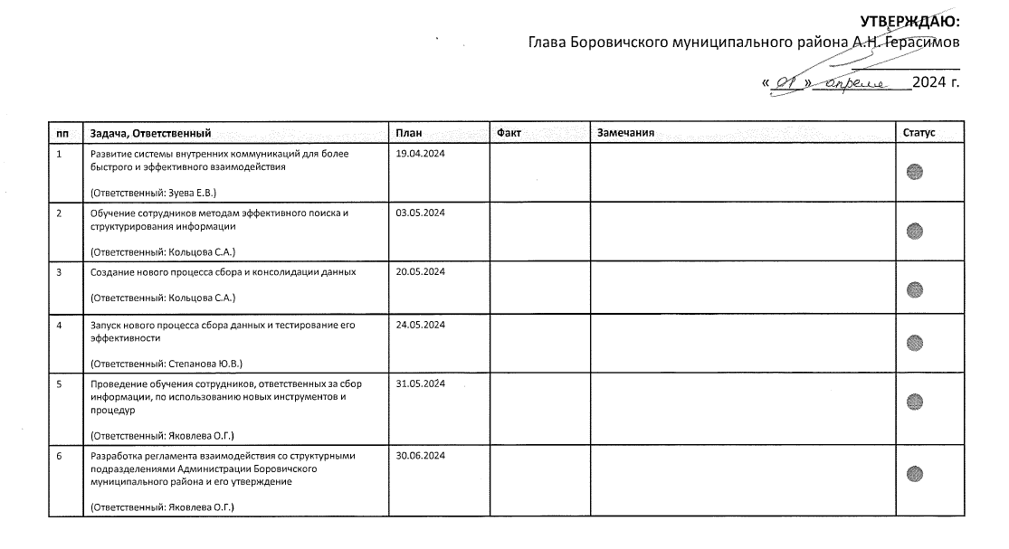
ПЛАН МЕРОПРИЯТИЙ

Slide 11
МОНИТОРИНГ ДОСТИГНУТЫХ РЕЗУЛЬТАТОВ

Slide 12
КАРТА ДОСТИГНУТОГО СОСТОЯНИЯ ПРОЦЕССА
Время протекания процесса: 74 ч (3 кл.дн.) Решения:
Вход
1
0,08 ч
2
0,08 ч
3
0,08 ч
Делопроизводитель
Глава Администрации
Начальник отдела ЖК,ДХ,ТиООС
1 ч
0,08 ч
0,08 ч
0,08 ч
Начало процесса: формируется потребность сдать отчет "Индекс качества городской среды"
Регистрирует входящее письмо Министерства ЖКХ и ТЭК Новгородской области о сдаче отчета в СЭД
Расписывает начальнику отдела ЖК,ДХ,ТиООС
Расписывает ответственному специалисту отдела ЖК,ДХ,ТиООС
0,1 ч
2 ч
2
0,08 ч
2
4
0,4 ч
5
0,08 ч
6
0,08 ч
7
0,08 ч
Специалист отдела ЖК,ДХ,ТиООС
Специалист отдела ЖК,ДХ,ТиООС
Специалист отдела ЖК,ДХ,ТиООС
Председатели комитетов
0,08 ч
0,08 ч
0,25 ч
5 ч
Разрабатывает письмо в структурные подразделения Администрации
Подписывает письмо у председателя комитета ЖК,ДХ,С,ТиООС
Отправляет письмо в соответствующие подразделения Администрации
Расписывают письмо ответственным исполнителям
Легенда:
2
2
Проблема
Решение
Возврат к предыдущему этапу
НЕТ
3 ч
0,5 ч
3
0,08 ч
4,5
0,08 ч
0,08 ч
2,3
Длительность по регламенту
Длительность по регламенту

Slide 13
КАРТА ДОСТИГНУТОГО СОСТОЯНИЯ ПРОЦЕССА
Время протекания процесса: 74 ч (3 кл.дн.) Решения:
8
52 ч
9
0,5 ч
10
0,08 ч
11
0,25 ч
Специалисты отделов
Специалисты отделов
Специалист отдела ЖК,ДХ,ТиООС
Специалист отдела ЖК,ДХ,ТиООС
0,6 ч
16 ч
0,08 ч
0,25 ч
Собирают данные для статистического отчета
Заносят данные в форму для заполнения
Распечатывает форму для согласования
Согласовывает заполненную форму с Главой Администрации
60 ч
6
2 ч
7
0,25 ч
1 ч
Выход
Окончание процесса: готовый статистический отчет для сдачи в Министерство ЖКХ и ТЭК Новгородской области
Легенда:
2
2
Проблема
Решение
Возврат к предыдущему этапу
НЕТ
3 ч
Длительность по регламенту
Длительность по регламенту

Slide 14
РЕЗУЛЬТАТЫ ПРОЕКТА
пп | Показатель | База | Цель | Факт | Комментарий
1 | Время протекания процесса, дн. | 13 | 3 | 3
2 | Трудоемкость выполняемых операций, ч. | 192 | 54 | 53
3 | Снижение количества действий, ед. | 20 | 12 | 12
4 | Регламент взаимодействия со структурными подразделениями Администрации Боровичского муниципального района | нет | да | да
Целевые показатели были достигнуты!
Решение: Закрыть проект

Slide 15
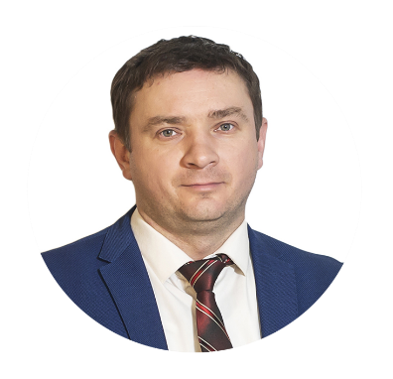
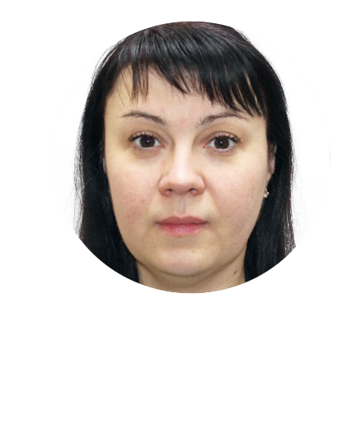
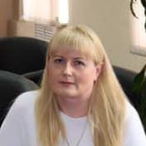
ПРИЛОЖЕНИЯ - КОМАНДА ПРОЕКТА
ВЛАДЕЛЕЦ ПРОЦЕССА
РУКОВОДИТЕЛЬ ПРОЕКТА
Мелешев М.Е. Первый заместитель Главы администрации района
Яковлева О.Г. Начальник отдела ЖК,ДХ,ТиООС, заместитель председателя комитета ЖК,ДХ,С,ТиООС
КОМАНДА ПРОЕКТА
Зуева Е.В. Заведующий отделом муниципального контроля
Кольцова С.А. Главный служащий отдела жилищно-коммунального, дорожного хозяйства, транспорта и охраны окружающей среды
Степанова Ю.В. Главный специалист отдела архитектуры и градостроительства комитета архитектуры и имущественных отношений
Яковлева О.Г. заместитель председателя комитета начальник отдела жилищно-коммунального, дорожного хозяйства, транспорта и охраны окружающей среды, комитета жилищно-коммунального, дорожного хозяйства, транспорта и охраны окружающей среды Администрации

Slide 16
ПРИЛОЖЕНИЯ - ЭФФЕКТ ОТ МЕРОПРИЯТИЙ
n/n | Наименование мероприятия | Эффект от мероприятия
1 | Развитие системы внутренних коммуникаций для более быстрого и эффективного взаимодействия | Ускорение обмена информацией между сотрудниками и подразделениями, что ведет к более оперативному решению задач; Повышение уровня вовлеченности сотрудников в коммуникационные процессы и улучшение командной работы.
2 | Создание нового процесса сбора и консолидации данных | Повышение точности и надежности данных; ускорение доступа к актуальной информации, что повышает оперативность реагирования на изменения; улучшение качества аналитических отчетов и прогнозов на базе собранных данных.
3 | Проведение обучения сотрудников, ответственных за сбор информации, по использованию новых инструментов и процедур | Увеличение уровня компетентности сотрудников и улучшение их способности использовать новые технологии и методы работы; Снижение числа ошибок, связанных с неправильным использованием инструментов, что ведет к увеличению эффективности работы.
4 | Обучение сотрудников методам эффективного поиска и структурирования информации | Ускорение процесса нахождения нужной информации, что позволяет сотрудникам больше времени уделять основным задач; улучшение качества работы.
5 | Запуск нового процесса сбора данных и тестирование его эффективности | Возможность выявления узких мест и проблем, что способствует постоянному улучшению процессов внутри организации; оценка практичности и эффективности внедренного процесса на основании реальных результатов, что позволяет в дальнейшем принимать обоснованные решения о его доработке.
6 | Разработка регламента взаимодействия со структурными подразделениями Администрации Боровичского муниципального района и его утверждение | Упорядочивание процессов взаимодействия; улучшение координации действий и более эффективное распределение ресурсов; четкое распределение ответственности и полномочий, что приводит к повышению уровня исполнительности и ответственности среди сотрудников

Slide 17
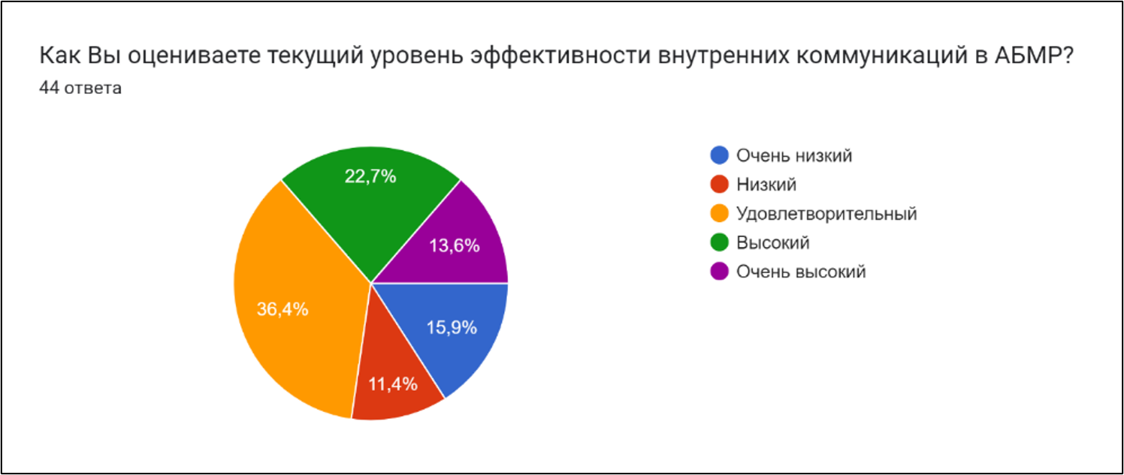
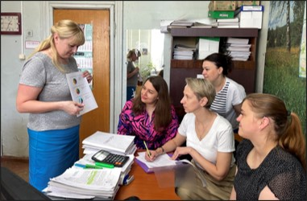
ПРИЛОЖЕНИЯ - ЭФФЕКТ ОТ ВНЕДРЕНИЯ 1 / 6
Наименование мероприятия: Развитие системы внутренних коммуникаций для более быстрого и эффективного взаимодействия Эффект от мероприятия: Ускорение обмена информацией между сотрудниками и подразделениями, что ведет к более оперативному решению задач; Повышение уровня вовлеченности сотрудников в коммуникационные процессы и улучшение командной работы.
БЫЛО:
СТАЛО:
Достаточно низкий уровень эффективности внутренних коммуникаций
Ускорен процесс обмена информацией;
Повышен уровень вовлеченности сотрудников

Slide 18
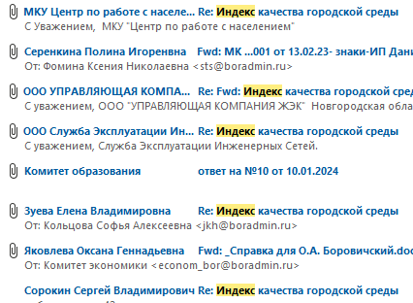
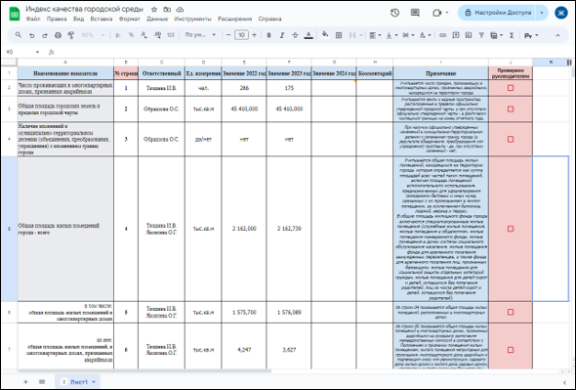
ПРИЛОЖЕНИЯ - ЭФФЕКТ ОТ ВНЕДРЕНИЯ 2 / 6
Наименование мероприятия: Создание нового процесса сбора и консолидации данных Эффект от мероприятия: Повышение точности и надежности данных; ускорение доступа к актуальной информации, что повышает оперативность реагирования на изменения; улучшение качества аналитических отчетов и прогнозов на базе собранных данных.
БЫЛО:
СТАЛО:
Большое количество ответных писем с информацией на разные электронные адреса
Онлайн форма для сбора данных со свободным доступом
в любое время

Slide 19
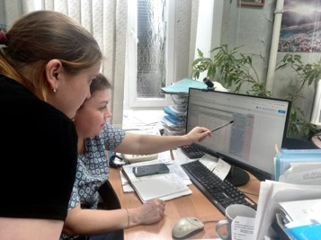
ПРИЛОЖЕНИЯ - ЭФФЕКТ ОТ ВНЕДРЕНИЯ 3 / 6
Наименование мероприятия: Проведение обучения сотрудников, ответственных за сбор информации, по использованию новых инструментов и процедур Эффект от мероприятия: Увеличение уровня компетентности сотрудников и улучшение их способности использовать новые технологии и методы работы; Снижение числа ошибок, связанных с неправильным использованием инструментов, что ведет к увеличению эффективности работы.
СТАЛО:
БЫЛО:
Обучение сотрудников не проводилось
Обучение сотрудников по использованию новых инструментов и возможностей

Slide 20
ПРИЛОЖЕНИЯ - ЭФФЕКТ ОТ ВНЕДРЕНИЯ 4 и 5 / 6
Наименование мероприятия: Обучение сотрудников методам эффективного поиска и структурирования информации Эффект от мероприятия: Ускорение процесса нахождения нужной информации, что позволяет сотрудникам больше времени уделять основным задач; улучшение качества работы.
СТАЛО:
БЫЛО:
Длительный поиск информации и документов
Излишние действия при поиске
Ускорен процесс нахождения нужной информации
Наименование мероприятия: Запуск нового процесса сбора данных и тестирование его эффективности Эффект от мероприятия: Возможность выявления узких мест и проблем, что способствует постоянному улучшению процессов внутри организации; оценка практичности и эффективности внедренного процесса на основании реальных результатов, что позволяет в дальнейшем принимать обоснованные решения о его доработке.

Slide 21
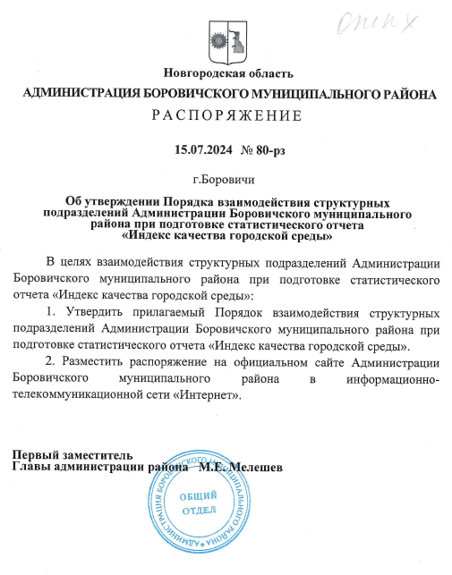
ПРИЛОЖЕНИЯ - ЭФФЕКТ ОТ ВНЕДРЕНИЯ 6 / 6
Наименование мероприятия: Разработка регламента взаимодействия со структурными подразделениями Администрации Боровичского муниципального района и его утверждение Эффект от мероприятия: Упорядочивание процессов взаимодействия; улучшение координации действий и более эффективное распределение ресурсов; четкое распределение ответственности и полномочий, что приводит к повышению уровня исполнительности и ответственности среди сотрудников
БЫЛО:
СТАЛО:
Взаимодействие отделов при сборе данных для статистического отчета не было регламентировано
Утвержден регламент взаимодействия;
Четкое распределение обязанностей;
Упорядочены процессы взаимодействия

Slide 22
Эффект от внедрения мероприятий (ИТОГИ)
Цели проекта
Сокращение времени протекания процесса
с 13 до 3 дней
Снижение трудоемкости выполняемых операций
Со 192 до 54 часов
Снижение количества действий с 20 до 11 ед.
Разработка регламента взаимодействия со структурными подразделениями АБМР
Результаты работы
Создана обучающая презентация по эффективным методам поиска и структурирования информации
Создана и протестирована новая платформа для сбора и консолидации данных отчета
Проведено обучение сотрудников по использованию новых инструментов и процедур
Количество действий при сборе данных статистического отчета снизилось с 20 до 11
Утвержден Порядок взаимодействия при подготовке отчета

Slide 23
Спасибо за внимание.

